Slide 1



НАЗВАНИЕ
ПРЕЗЕНТАЦИИ
[Название компании, страна/регион]
[Слоган: уникальные впечатления от Кыргызстана]
[Контактное лицо: ФИО, должность]
WWW.YOURCOMPANY.COM

Slide 2

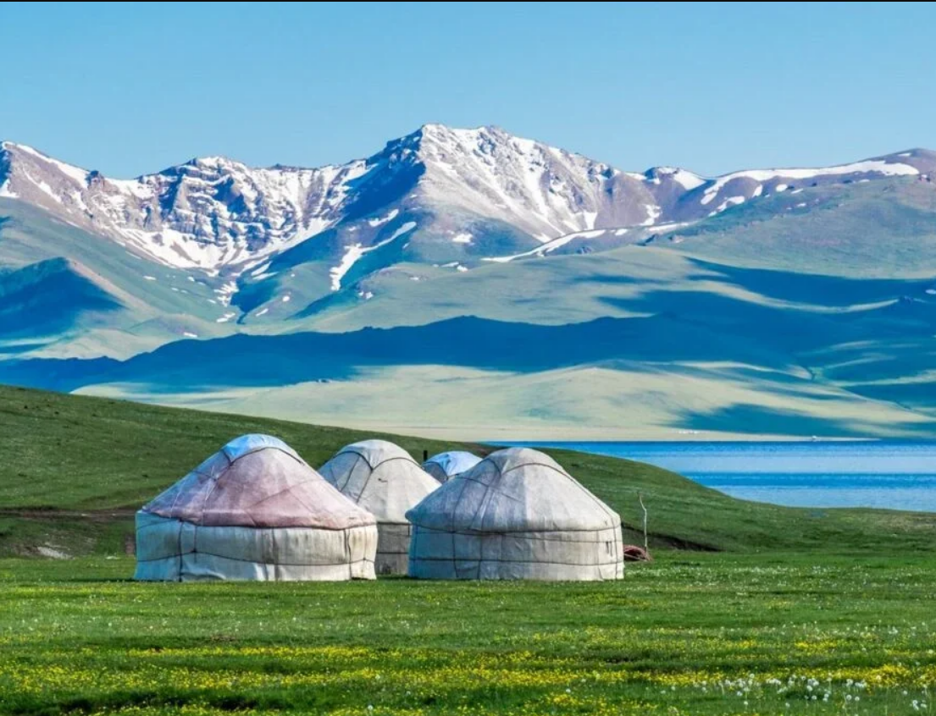
КОРОТКО
О НАС
ИСТОРИЯ АГЕНТСТВА, ОПЫТ РАБОТЫ
Мы — команда профессионалов с многолетним опытом работы в сфере туризма. Наше агентство было основано с целью показать миру уникальную красоту Кыргызстана и предоставить незабываемые впечатления каждому путешественнику.
СПЕЦИАЛИЗАЦИЯ: ТУРЫ, НАПРАВЛЕНИЯ, ТИПЫ ОТДЫХА
Мы специализируемся на организации индивидуальных и групповых туров по Кыргызстану, предлагая широкий спектр направлений и типов отдыха: от приключенческого туризма в горах до культурных погружений в кочевую жизнь.

Slide 3

МИССИЯ И ЦЕННОСТИ
ОРИЕНТАЦИЯ НА КАЧЕСТВО, БЕЗОПАСНОСТЬ, ЛОКАЛЬНУЮ
Наша миссия — предоставлять высококачественные и безопасные туристические услуги, глубоко погружая наших клиентов в уникальную локальную культуру Кыргызстана.c
Цитата руководителя
ПОДДЕРЖКА МЕСТНЫХ СООБЩЕСТВ, УСТОЙЧИВЫЙ ТУРИЗМ
Мы активно поддерживаем местные сообщества и придерживаемся принципов устойчивого туризма, способствуя сохранению природы и культурного наследия.

Slide 4

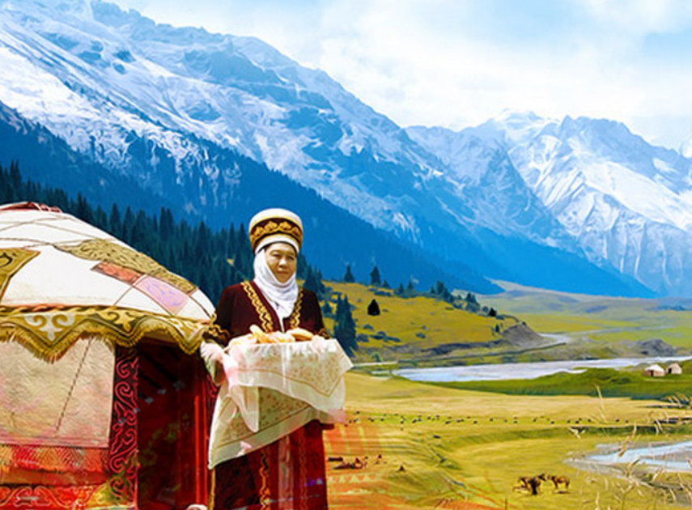

КЛЮЧЕВЫЕ
ПРЕИМУЩЕСТВА
ОПЫТ, ЛИЦЕНЗИИ, МНОГОЛЕТНЯЯ РАБОТА
Наш многолетний опыт, наличие всех необходимых лицензий и безупречная репутация гарантируют надежность и профессионализм.
ИНДИВИДУАЛЬНЫЙ ПОДХОД, РЕДКИЕ МАРШРУТЫ
Мы предлагаем индивидуальный подход к каждому клиенту и разрабатываем уникальные, редкие маршруты, недоступные для массового туризма.
НАДЁЖНЫЕ ПАРТНЁРЫ, ОТЗЫВЫ КЛИЕНТОВ
Мы работаем только с проверенными и надёжными партнёрами, что подтверждается многочисленными положительными отзывами наших клиентов.

Slide 5
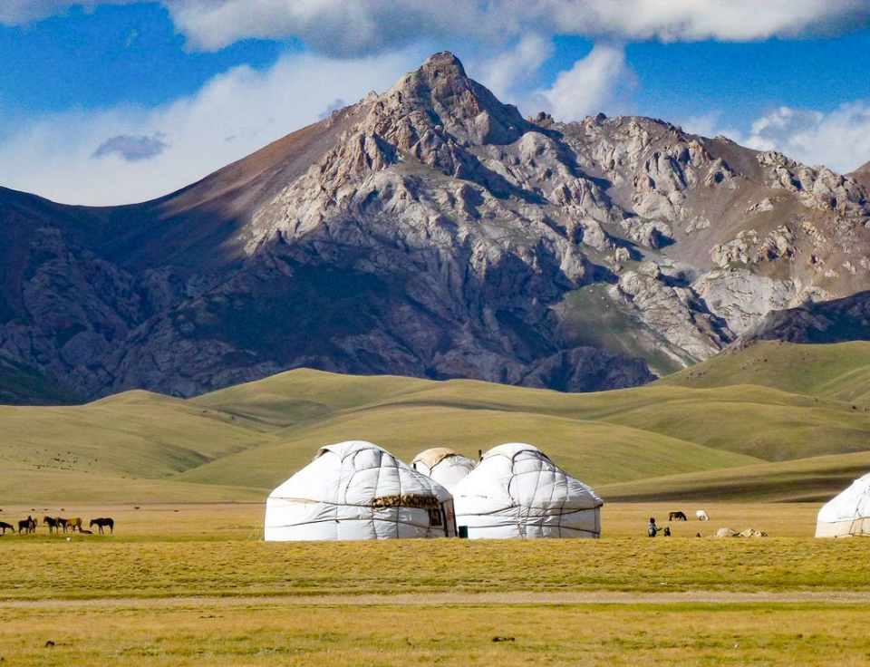
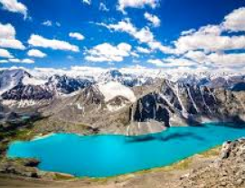
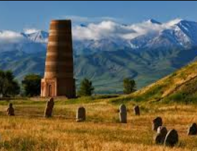
ТУРПРОДУКТ / УСЛУГИ
ГОРНЫЕ ТУРЫ
Горные маршруты Кыргызстана открывают уникальные виды и незабываемые эмоции.Туристы могут насладиться чистым воздухом, природой и тишиной вдали от города.Такие туры подойдут как для активных путешественников, так и для любителей спокойного отдыха.
ОЗЕРА КЫРГЫЗСТАНА
Озёра Кыргызстана привлекают кристально чистой водой и живописными пейзажами.Здесь можно сочетать пляжный отдых с активными видами спорта, например, каякингом или рыбалкой.Отдых у озера подойдёт семьям, парам и компаниям друзей.
КУЛЬТУРНЫЕ ТУРЫ
Кыргызстан богат историей, традициями и гостеприимством.Культурные туры позволяют познакомиться с бытом, национальной кухней и ремёслами.Такие путешествия особенно ценят туристы, ищущие аутентичность и новые впечатления.

Slide 6

ЛОГИСТИКА И БЕЗОПАСНОСТЬ
ОПИСАНИЕ ТРАНСФЕРА
Мы обеспечиваем комфортабельный и безопасный трансфер на протяжении всего маршрута, используя современный автопарк.
ИНСТРУКТАЖИ
Перед каждым туром проводятся подробные инструктажи по безопасности, а наши гиды всегда готовы оказать необходимую помощь.
МЕДИЦИНА
Все наши туры включают медицинскую страховку, а гиды обучены оказанию первой помощи.

Slide 7
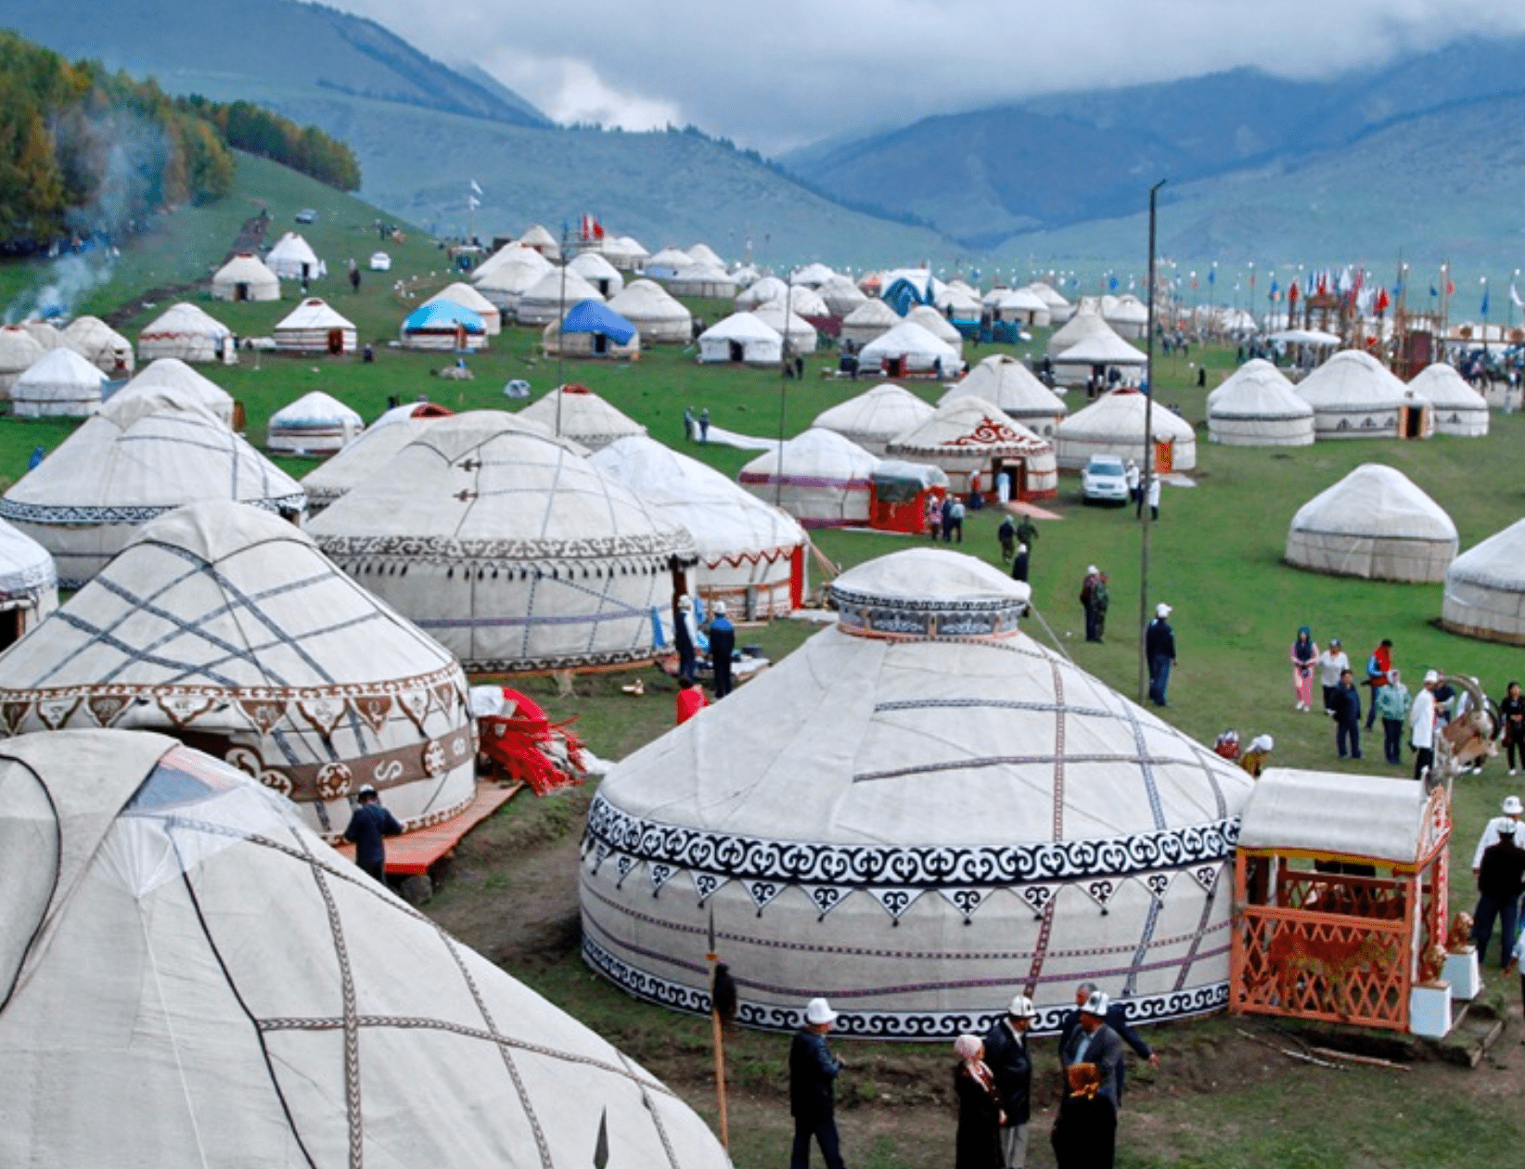
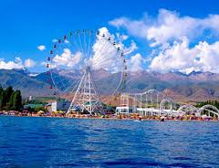
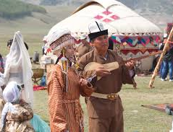
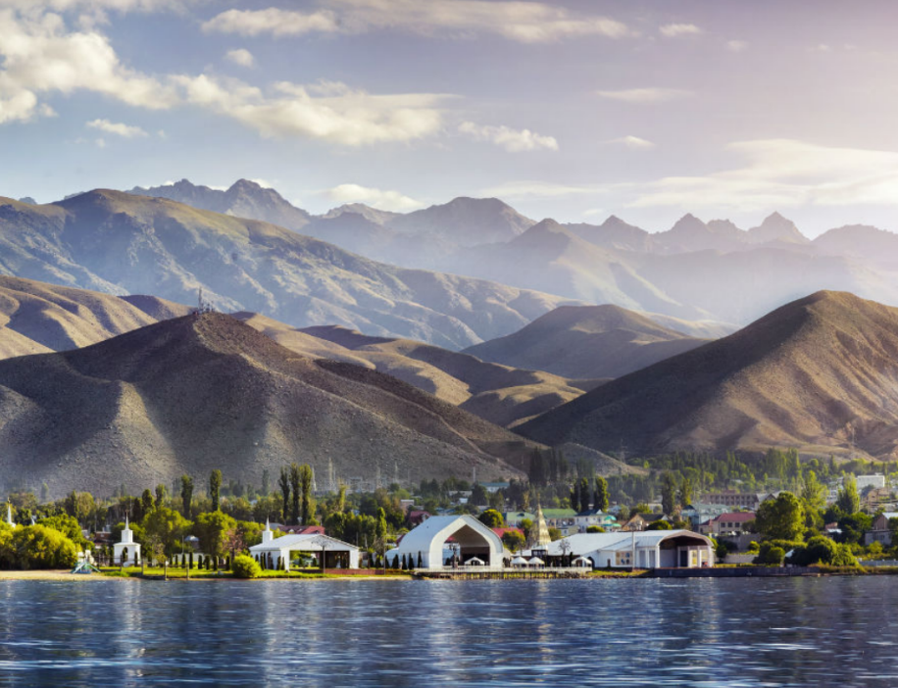
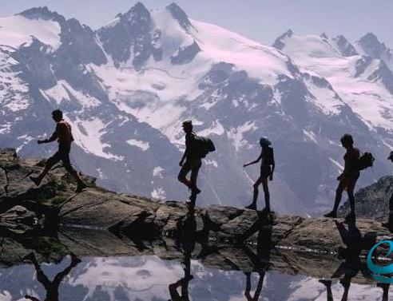
ПОРТФЕЛЬ ПАРТНЁРОВ
Мы гордимся нашим обширным портфелем партнёров, включающим ведущие отели, авиакомпании и туроператоров по всему миру.
Наше сотрудничество с зарубежными агентствами позволяет нам предлагать уникальные кейсы и расширять географию наших клиентов. Мы постоянно анализируем статистику по клиентам и рынкам, чтобы улучшать наши услуги и соответствовать самым высоким стандартам.

Slide 8



УСЛОВИЯ
СОТРУДНИЧЕСТВА
1
2
3
ГИБКАЯ КОМИССИЯ, БРОНИРОВАНИЕ
Мы предлагаем гибкую систему комиссионных вознаграждений и удобные условия бронирования для наших партнёров.
АГЕНТСКИЕ СОГЛАШЕНИЯ, WHITE-LABEL ТУРЫ
Заключаем агентские соглашения и предоставляем возможность организации white-label туров под вашим брендом.
ОНЛАЙН-ДОСТУП К БРОНИ, ПОДДЕРЖКА
Обеспечиваем онлайн-доступ к системе бронирования и круглосуточную поддержку для всех наших партнёров.

Slide 9

КОНТАКТНАЯ
ИНФОРМАЦИЯ
Укажите ФИО
должность
QR на туркаталог
ваш сайт
номер телефона
ваш email

